Slide 1
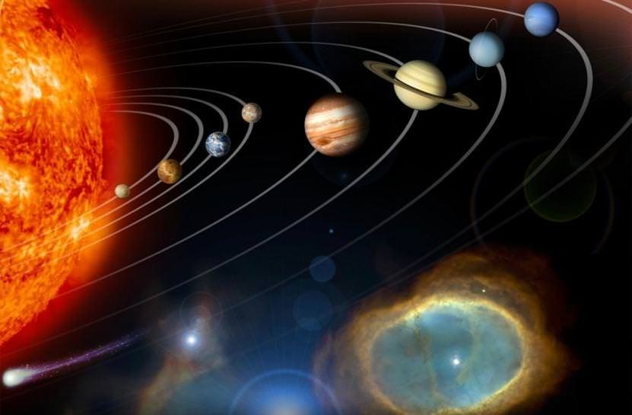
SUNČEV SISTEM
Nikolina Milijanović, Helena Milovanović, Maša Damnjanović, Selena Milovanović, Marija Bogdanović, Nada Jovanović.

Slide 2
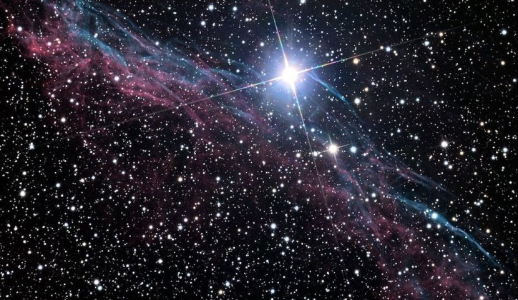
Planete Sunčevog sistema
Planete su hladna nebeska tela, koja svetlost i toplotu dobijaju od Sunca.
Sunčev sistem ima 8 planeta svrstanih u dve grupe:
Unutrašnje – stenovite planete (manjih dimenzija)
Merkur
Venera
Zemlja
Mars
Spoljašne – gasovito-ledene planete (većih dimenzija)
Jupiter
Saturn
Uran
Neptun

Slide 3
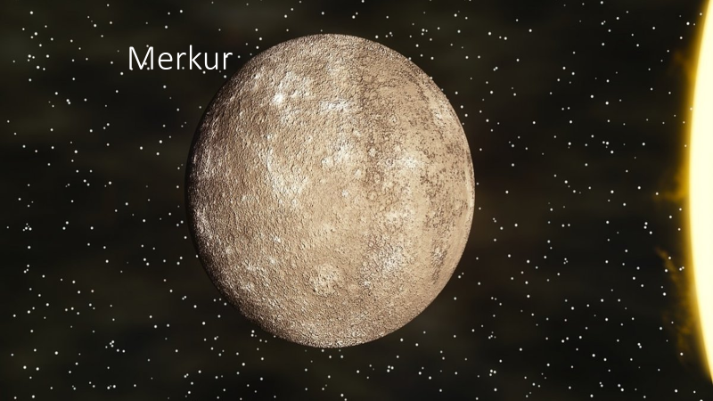
Merkur je planeta koja je najbliža Suncu.
Najmanja je planeta Sunčevog sistema.
Nema atmosveru.

Slide 4
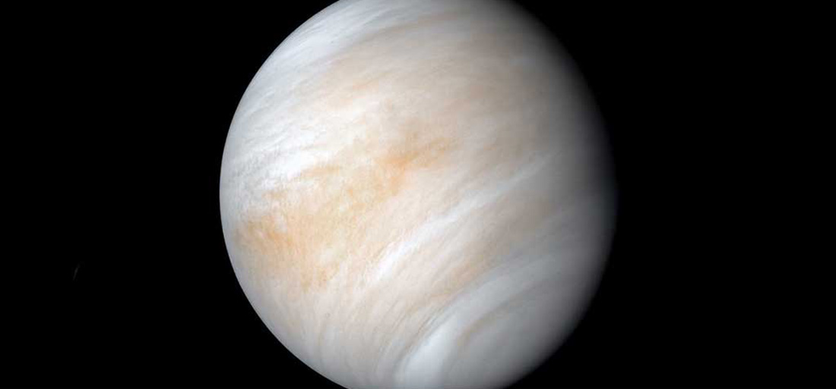
Venera
Venera je planeta koja je najbliža zemlji.
Ona je najsvetlija planeta.
Zvezda Danica, Večernjača ili Zornača ima atmosveru nepogodnu za nastanak života.

Slide 5
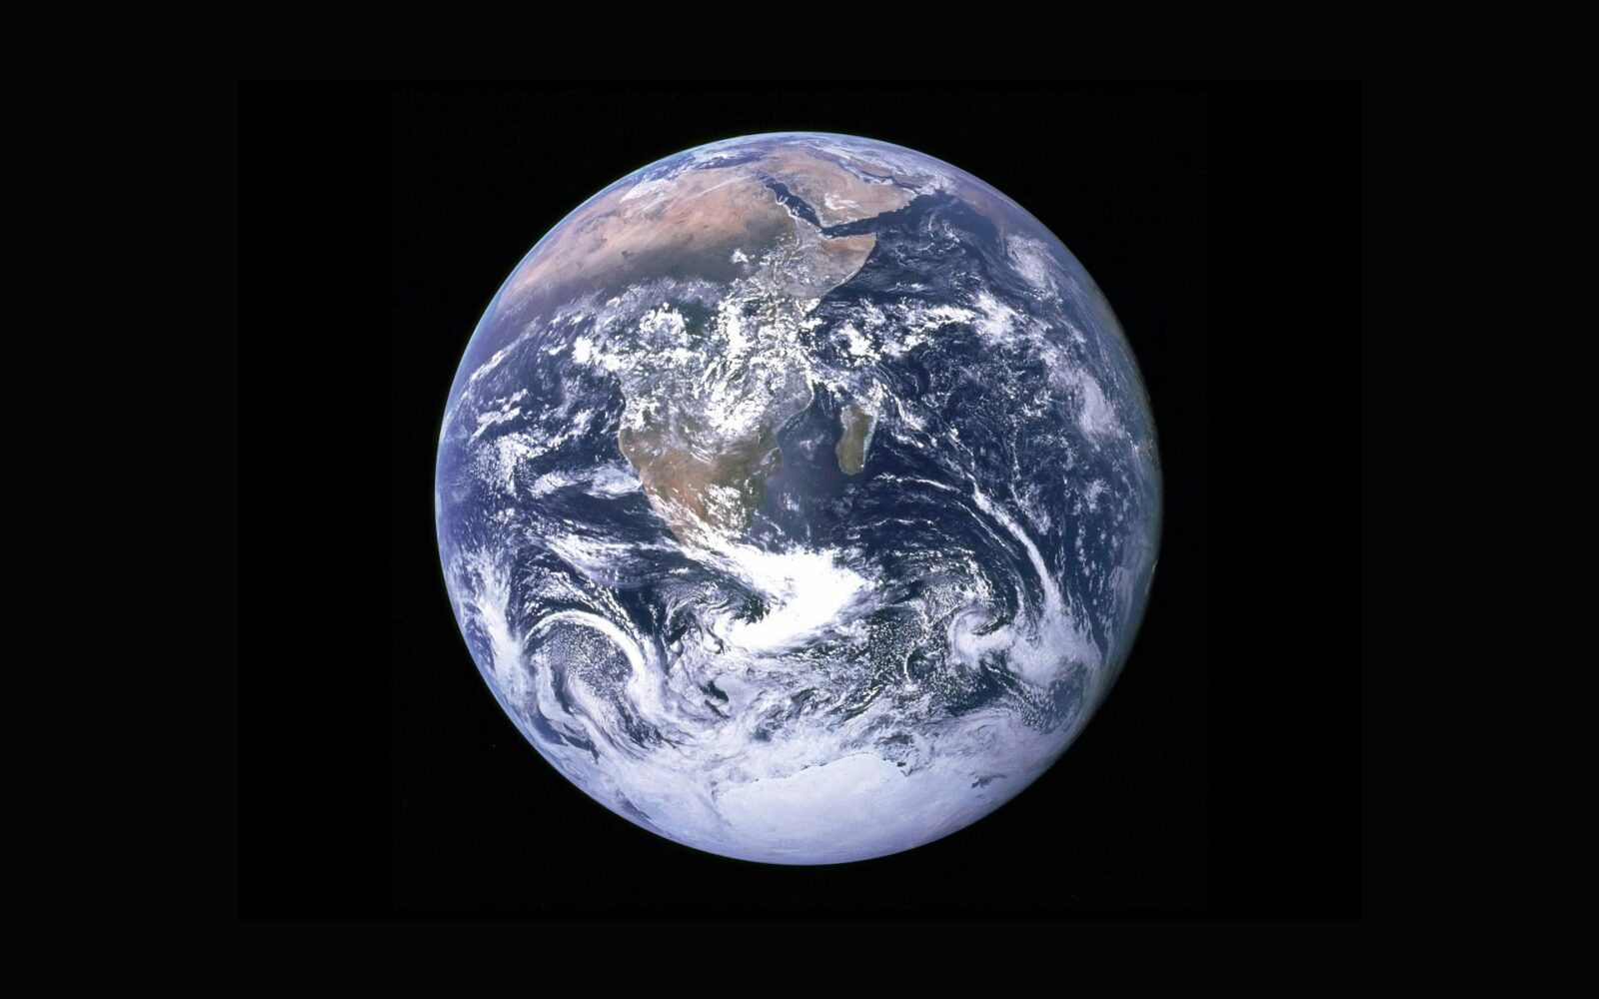
Planeta Zemlja
Planeta Zemlja je treća planeta od Sunca.
Ona je nastala pre oko 4,5 milijardi godina.
Poseduje naručite osobine.
Atmosvera sadrži vodu i kiseonik – što pogoduje razvoju života.
Jedina je planeta na kojoj ima života.

Slide 6
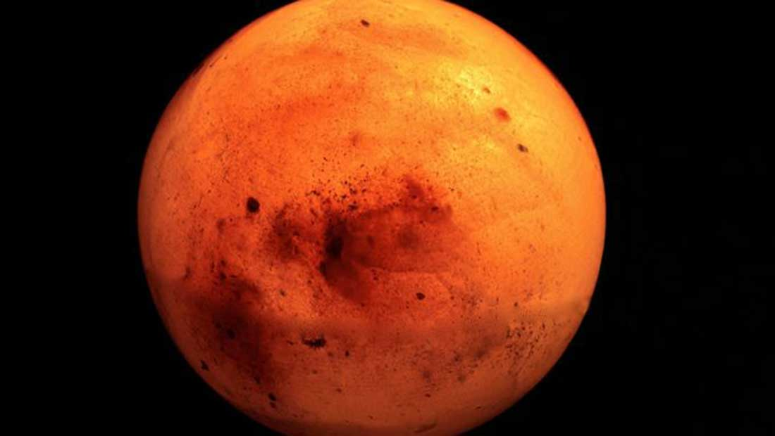
Mars
Mars je crvena planeta.
Na Marsu je veoma razređena atmosvera (sastoji se od otrovnih gasova).
On ima dva satelita (fobos i Dejmos).

Slide 7
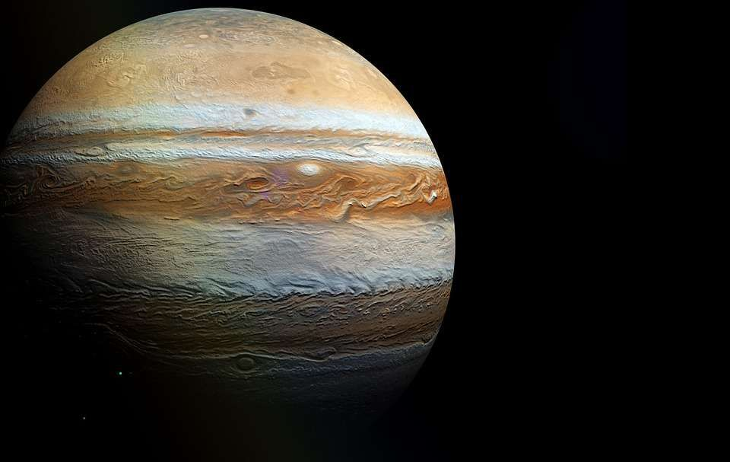
Jupiter
Jupiter je najveća planeta Sunčevog sistema.
Najbrže se rotira oko svoje ose (zato je jako spljoštena atmosvera nepogodna za razvoj života).
On je druga planeta po jačini reflektovane svetlosti (posle Venere).

Slide 8
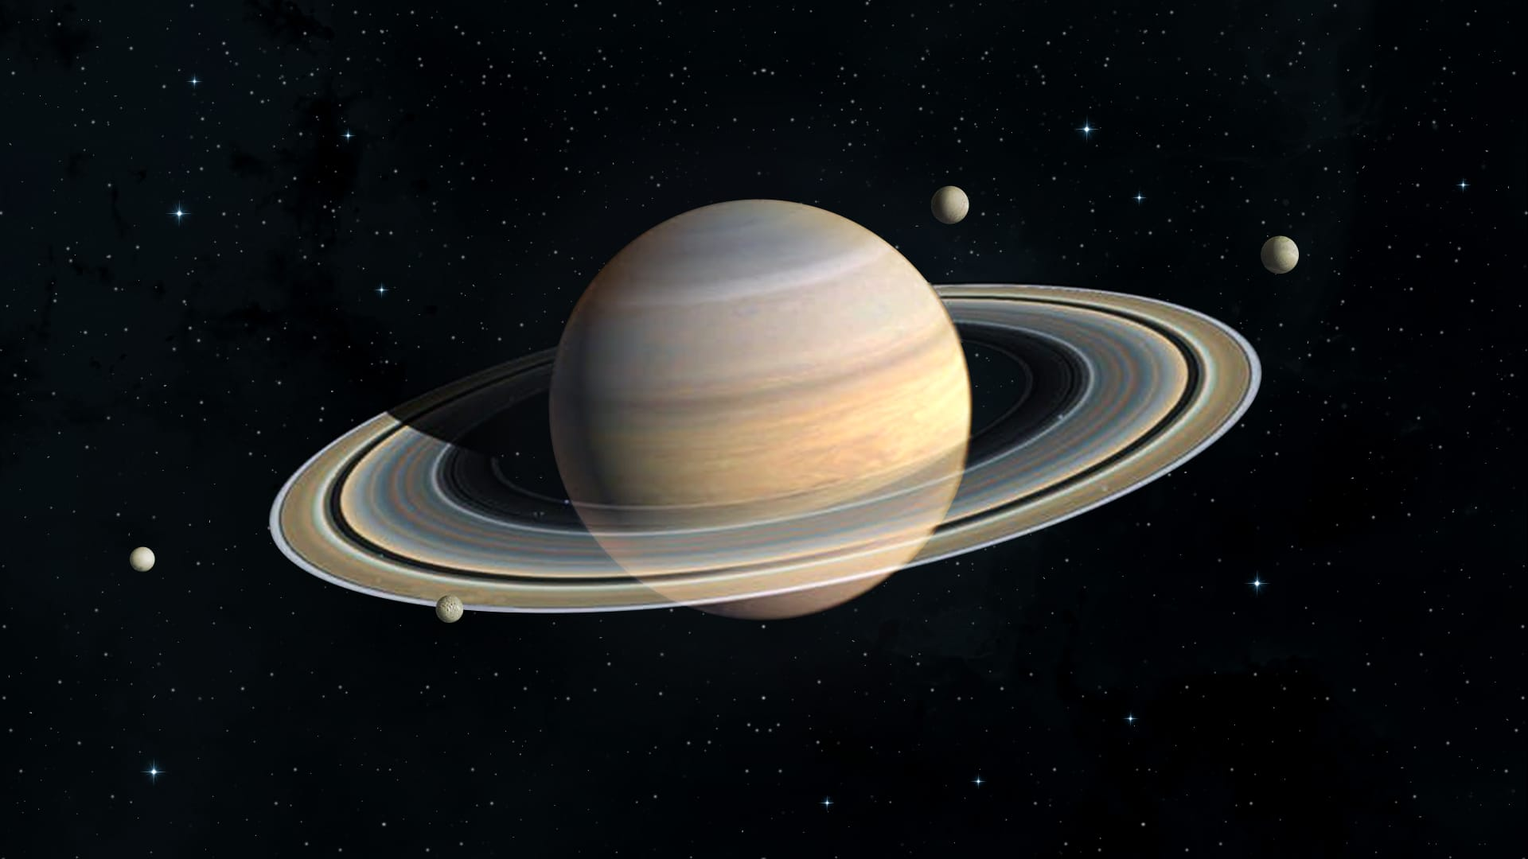
Saturn
Saturn je druga planeta po veličini u Sunčevom sistemu.
On ima karakterističan vidljiv prsten.
Njegova atmosvera nije pogodna za razvoj života.
Može se videti golim okom sa Zemlje.

Slide 9
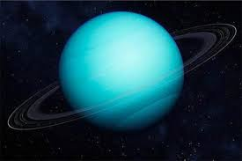
Uran
Uran je plava planeta (njegova boja potiče od gasa metana).
On ima više slabo vidljivih prstenova.
Njegova osa rotacije je skoro položena.

Slide 10
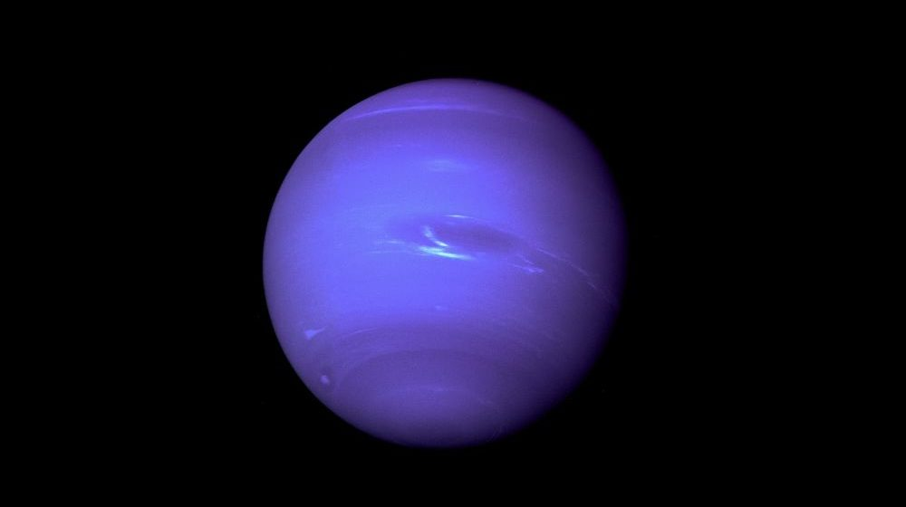
Neptun
Neptun je poslednja planeta u Sunčevom sistemu (najudaljenija).
On ima prstenove (slabo vidljivih).
Njegova atmosvera sadrzi vodonik.
On ima plavozelenkastu boju zbog metana u atmosveri.

